Slide 1
과목_학년학기_단원 | suh_p_0301_02
차시명 | 05 직각삼각형을 알아볼까요
파일명 | suh_p_0301_02_0005
검토 | 담당
수학팀 | 김윤희
문서 HISTORY
번호 | 버전 | 문서 작성일 | 내용 비고 | 작성자 (내선번호) | 검토자
1 | V 1.0 | 2022.01.14 | 문서 발생 | 유청훈
2 | V 1.0 | 2022.01.20 | 1차 검수 |  | 김윤희
3 | V 2.0 | 2022.01.23 | 2차 검수 |  | 김예림
4 | V 3.0 | 2022.01.24 | 문서 수정 | 김윤희
5 | V 4.0 | 2022.01.27 | 문서 수정 | 김윤희
6
7
8
9
10
11

Slide 2
학습 단계 | 자료명 |  | 프레임 수 | 교과서 정보 | 파일명 | 자료 형태
도입 | 애니 | [도입 애니메이션] 도형으로 만든 작품 | 1 | 수학 40쪽, 수학 익힘 28~29쪽 | suh_p_0301_02_0005_101_1.html | Html5(애니)
도입 | 생각 열기 | [생각 열기] 삼각형에서 직각 찾기 | 1 | 수학 40쪽, 수학 익힘 28~29쪽 | suh_p_0301_02_0005_102_1.html | Html5
도입 | 학습 목표 | 이번 시간에 배울 내용 | 1 |  | suh_p_0301_02_0005_103_1.html | Html5
전개 | 다지기 1 | [다지기 1] 색종이를 잘라 삼각형 만들고 분류하기 (1/2) | 1 | 수학 40쪽, 수학 익힘 28~29쪽 | suh_p_0301_02_0005_201_1.html | Html5
전개 | 개념 확인 | [개념 확인] 색종이를 잘라 삼각형 만들고 분류하기 (2/2) | 1 | 수학 41쪽, 수학 익힘 28~29쪽 | suh_p_0301_02_0005_201_2.html | Html5
전개 | 다지기 2 | [다지기 2] 직각삼각형 만들기 | 1 | 수학 41쪽, 수학 익힘 28~29쪽 | suh_p_0301_02_0005_202_1.html | Html5
전개 | 다지기3 | [다지기 3] 직각삼각형 그리기 | 1 | 수학 41쪽, 수학 익힘 28~29쪽 | suh_p_0301_02_0005_203_1.html | Html5
전개 | 키우기1 | [키우기 1] 칠교판으로 만든 모양에서 직각삼각형 찾기 | 1 | 수학 41쪽, 수학 익힘 28~29쪽 | suh_p_0301_02_0005_204_1.html | Html5
정리 | 핵심 정리 | 핵심 정리 | 1 |  | suh_p_0301_02_0005_301_1.html | Html5
정리 | 차시 예고 | 다음 시간에 배울 내용 | 1 |  | suh_p_0301_02_0005_302_1.html | Html5
평가 | 확인 문제 | 확인 문제 | 1 |  | suh_p_0301_02_0005_401_1.html | Html5
총 프레임 수 |  |  | 11

Slide 3


3-1
2. 평면도형
suh_p_0301_02_0005_101_1
05 직각삼각형을 알아볼까요
Θ Description & Function
[애니 DVD 개발물]
수학(박) 3-1 지도서\app\resource\contents\lesson02\ops\lesson02\video
[애니 게이트 참고 화면]
도형으로 만든 작품
애니 파일명 | mm_31_2_04_02_01_ani.mp4

Slide 4




3-1
2. 평면도형
suh_p_0301_02_0005_102_1
05 직각삼각형을 알아볼까요
Θ Description & Function
다음 그림의 상황에 대하여 이야기해 봅시다.
탭 이벤트
확대 버튼 및 풀 팝업창(다음 슬라이드)
답 칸 클릭하면 답 나타남. 정답 확인 버튼은 정답 가리기로 토글 됨.
#1
물음 1
물음 2
그림에서 찾을 수 있는 도형은 무엇인가요?
삼각형입니다.
#2
#3
삽화 파일명 | SA31204.psd 수학 3-1_이미지원본\030051초등수학교3-1-2\Links

Slide 5

3-1
2. 평면도형
suh_p_0301_02_0005_102_1
05 직각삼각형을 알아볼까요
Θ Description & Function
< 확대 버튼 클릭 시 나타나는 화면>
1. 이미지 최대한 크게 넣기.
#1
삽화 파일명 | SA31204.psd 수학 3-1_이미지원본\030051초등수학교3-1-2\Links

Slide 6

3-1
2. 평면도형
suh_p_0301_02_0005_102_1
05 직각삼각형을 알아볼까요
Θ Description & Function
다음 그림의 상황에 대하여 이야기해 봅시다.
답 칸 클릭하면 답 나타남. 정답 확인 버튼은 정답 가리기로 토글 됨.
물음 2
물음 1
물음 2
찾은 삼각형의 특징을 말해 보세요.
색과 크기가 다양합니다.
직각이 있는 삼각형도 있습니다.
#1

Slide 7

3-1
2. 평면도형
suh_p_0301_02_0005_103_1
05 직각삼각형을 알아볼까요
Θ Description & Function
#1
[이번 시간에 배울 내용]
준비물 클릭 시 박스 나타남. 엑스 버튼으로 닫기.
1
이번 시간에는 무엇을 배울까요?
수학 40~41쪽
수학 익힘 28~29쪽
분류 활동을 통해 직각삼각형을 알 수 있습니다.
여러 가지 직각삼각형을 만들고 그릴 수 있습니다.
생활 주변에서 직각삼각형을 찾을 수 있습니다.
#2
가위, 색종이, 도형판, 고무줄

Slide 8


3-1
2. 평면도형
suh_p_0301_02_0005_201_1
05 직각삼각형을 알아볼까요
Θ Description & Function
#1
1. 꾸러미 5 약물 추가
2. 탭 이벤트
색종이를 잘라 삼각형을 만들고 분류해 봅시다.
꾸러미 5
#2
물음 1
물음 2
물음 3
색종이에 선을 긋고 잘라 삼각형을 만들어 보세요.
전 시간에 배운
직각이 있는 삼각형을 만들 수 있을까?
삼각형 3개를
만들려면 어떻게 선을 그어야 하지?
삽화 파일명 | bg.png 수학(박) 3-1 지도서\app\resource\contents\lesson02\ops\lesson02\images\mm_31_2_04_03_01

Slide 9
3-1
2. 평면도형
suh_p_0301_02_0005_201_1
05 직각삼각형을 알아볼까요
Θ Description & Function
색종이를 잘라 삼각형을 만들고 분류해 봅시다.
꾸러미 5
물음 1
물음 2
물음 3
모둠 친구들의 삼각형을 모은 후 한 각이 직각인 삼각형을 찾아보세요.
전 시간에 배운
직각이 있는 삼각형을 만들 수 있을까?
삼각형 3개를
만들려면 어떻게 선을 그어야 하지?

Slide 10
3-1
2. 평면도형
suh_p_0301_02_0005_201_1
05 직각삼각형을 알아볼까요
Θ Description & Function
색종이를 잘라 삼각형을 만들고 분류해 봅시다.
꾸러미 5
물음 1
물음 2
물음 3
한 각이 직각인 삼각형의 이름을 지어 보세요.
전 시간에 배운
직각이 있는 삼각형을 만들 수 있을까?
삼각형 3개를
만들려면 어떻게 선을 그어야 하지?

Slide 11


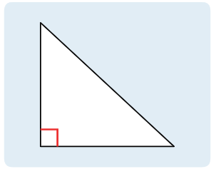
3-1
2. 평면도형
suh_p_0301_02_0005_201_2
05 직각삼각형을 알아볼까요
Θ Description & Function
색종이를 잘라 삼각형을 만들고 분류해 봅시다.
개념 정리 학습창
답 칸 클릭하면 답 나타남.
답 칸 별도 박스 사용
답 칸 내 텍스트 색상은 빨간색
정답 확인 버튼 없음
#1
#2~4
한 각이 직각인 삼각형을 이라고 합니다.
직각삼각형
#5
삽화 파일명 | bg.svg 수학(박) 3-1 지도서\app\resource\contents\lesson02\ops\lesson02\images\mm_31_2_04_03_03

Slide 12
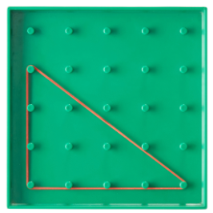
3-1
2. 평면도형
suh_p_0301_02_0005_202_1
05 직각삼각형을 알아볼까요
Θ Description & Function
도형판에 직각삼각형을 만들어 봅시다.
탭 이벤트
#1
물음 1
물음 2
아래와 같은 직각삼각형을 만들어 보세요.
삽화 파일명 | bg.png 수학(박) 3-1 지도서\app\resource\contents\lesson02\ops\lesson02\images\mm_31_2_04_04_01

Slide 13
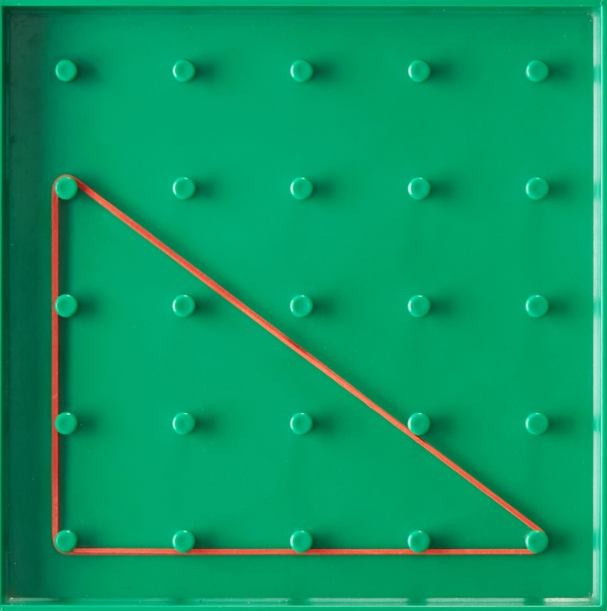
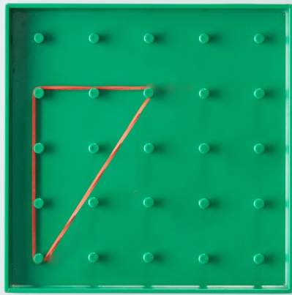

3-1
2. 평면도형
suh_p_0301_02_0005_202_1
05 직각삼각형을 알아볼까요
Θ Description & Function
도형판에 직각삼각형을 만들어 봅시다.
탭 이벤트
예 약물 추가. 예 약물은 처음에는 안 보이다가 손가락버튼 클릭하면 함께 나타남.
손가락 버튼을 클릭하면 직각삼각형이 다른 직각삼각형 사진으로 바뀜 (SB31213.jpg → JB31206.jpg)
#1
물음 1
물음 2
크기가 다른 직각삼각형을 만들어 보세요.
#2
#3
삽화 파일명 | 첨부이미지 | SB31213.jpg / JB31206.jpg (배경 잘라서 사용. 초록 사각형 크기 똑같이 맞춰주세요)

Slide 14
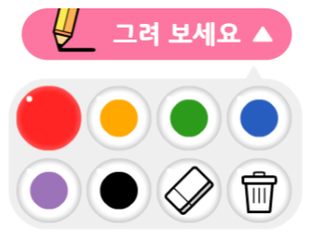
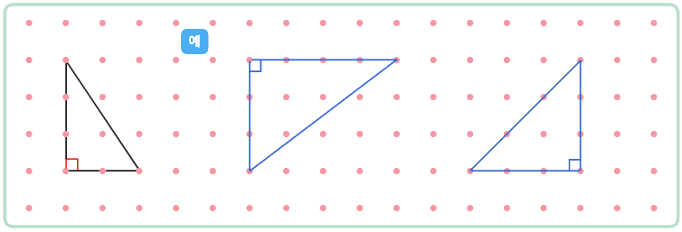
3-1
2. 평면도형
suh_p_0301_02_0005_203_1
05 직각삼각형을 알아볼까요
Θ Description & Function
모양과 크기가 다른 직각삼각형을 2개 그리고 직각을 찾아 표시해 봅시다.
예 약물 추가. 예 약물은 처음에는 안 보이다가 정답 확인 버튼 클릭할 때 함께 나타나게 해주세요.
전자저작물의 그리기 툴 추가. 단, 버튼 내의 텍스트는 약물에 사용하는 YGJAL 폰트, 24px로 바꿔주세요.
[관련 기능 DVD 개발물]
수학(박) 3-1 지도서\app\resource\contents\lesson02\ops\lesson02\mm_31_2_01_03_01.html 참고
3.정답 확인 클릭하면 그리기 툴로 그린 선은 사라지고 파란색 선으로 그려진 2개의 직각삼각형 이미지 나타남. 정답 확인 버튼은 정답 가리기로 토글 됨.
#2
#1
#3
삽화 파일명 | bg.svg, answer.svg(파란 선 색 #00a0ff) 수학(박) 3-1 지도서\app\resource\contents\lesson02\ops\lesson02\images\mm_31_2_04_05_01

Slide 15
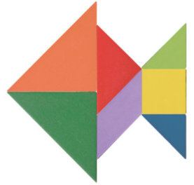


3-1
2. 평면도형
suh_p_0301_02_0005_204_1
05 직각삼각형을 알아볼까요
Θ Description & Function
직각삼각형을 찾아 표 해 봅시다.
예 약물 추가. 예 약물은 처음에는 안 보이다가 처음으로 클릭하는 정답 O와 함께 나타나게 해주세요.
직각삼각형 클릭할 때 O와 함께 정답음 나옴.
사각형 클릭할 때 X 나타났다가 사라짐. 오답음 있음.
정답 확인 클릭하면 O와 예 약물 나타남. 정답 확인은 정답 가리기로 토글 됨.
#1
#2
#2
#2
#3
#3
#2
#2
#4
삽화 파일명 | bg.png 수학(박) 3-1 지도서\app\resource\contents\lesson02\ops\lesson02\images\mm_31_2_04_06_01

Slide 16

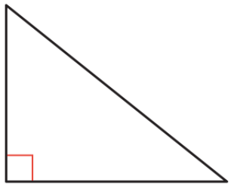
3-1
2. 평면도형
suh_p_0301_02_0005_301_1
05 직각삼각형을 알아볼까요
Θ Description & Function
핵심 정리
기존 개발물 활용
https://cdata2.tsherpa.co.kr/tsherpa/MultiMedia/Flash/2020/curri/index.html?flashxmlnum=youblue86&classa=A8-C1-31-MM-MM-04-03-05-0-0-0-0&classno=MM_31_04/suh_0301_02_0005/suh_0301_02_0005_301_1.html
[직각삼각형 알아보기]
#1
직각삼각형
한 각이 직각인 삼각형을 이라고 합니다.

Slide 17
3-1
2. 평면도형
suh_p_0301_02_0005_302_1
05 직각삼각형을 알아볼까요
Θ Description & Function
#1
[다음 시간에 배울 내용]
준비물 클릭 시 박스 나타남. 엑스 버튼으로 닫기.
1
다음 시간에는 무엇을 배울까요?
수학 42~43쪽
수학 익힘 30~31쪽
직사각형을 알아볼까요
#2
도형판, 고무줄

Slide 18


3-1
2. 평면도형
suh_p_0301_02_0005_401_1
05 직각삼각형을 알아볼까요
Θ Description & Function
#1
[확인 문제] 게이트
활동지 다운로드 버튼. 다운로드 되는 파일은 (3-1-2)형성평가2_05차시.hwp
#2

Slide 19


3-1
2. 평면도형
suh_p_0301_02_0005_401_1
05 직각삼각형을 알아볼까요
Θ Description & Function
문제 1
문제 2
문제 3
문제 4
문제 5
문제 6
문제 7
문제 8
활동지 다운로드 버튼(1~3번) 다운로드 되는 파일은
(3-1-2)형성평가2_05차시.hwp
2. 풀이 확인 팝업창 (다음 슬라이드)
3. 답 칸 클릭하면 답 나타남. 정답 확인 버튼은 정답 가리기로 토글 됨.
안에 알맞은 말을 써넣으시오.
한
직각
직각삼각형은 각이 인 삼각형입니다.
#1
#2
#3

Slide 20
3-1
2. 평면도형
suh_p_0301_02_0005_401_1
05 직각삼각형을 알아볼까요
Θ Description & Function
문제 1
문제 2
문제 3
문제 4
문제 5
문제 6
문제 7
문제 8
< 풀이 확인 클릭 시 나타나는 화면>
안에 알맞은 말을 써넣으시오.
한
직각
직각삼각형은 각이 인 삼각형입니다.
풀이
직각삼각형은 한 각이 직각인 삼각형입니다.

Slide 21
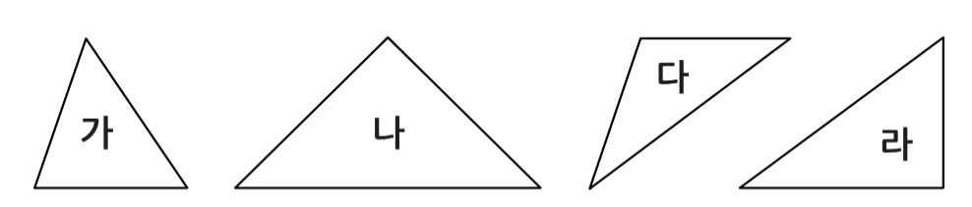
3-1
2. 평면도형
suh_p_0301_02_0005_401_1
05 직각삼각형을 알아볼까요
Θ Description & Function
문제 1
문제 2
문제 3
문제 4
문제 5
문제 6
문제 7
문제 8
활동지 다운로드 버튼(1~3번) 다운로드 되는 파일은
(3-1-2)형성평가2_05차시.hwp
풀이 확인 팝업창 (다음 슬라이드)
답 칸 클릭하면 답 나타남. 정답 확인 버튼은 정답 가리기로 토글 됨.
직각삼각형을 모두 찾아 기호를 써 보시오.
다
가
나
라
나
라
,
#1
#2
#3
삽화 파일명 | bg.svg (텍스트 지우고 새로 써 주세요.) 수학(박) 3-1 지도서\app\resource\contents\lesson02\ops\lesson02\images\mm_31_2_04_07_03

Slide 22
3-1
2. 평면도형
suh_p_0301_02_0005_401_1
05 직각삼각형을 알아볼까요
Θ Description & Function
문제 1
문제 2
문제 3
문제 4
문제 5
문제 6
문제 7
문제 8
< 풀이 확인 클릭 시 나타나는 화면>
직각삼각형을 모두 찾아 기호를 써 보시오.
다
가
나
라
풀이
한 각이 직각인 삼각형을 찾습니다.
나
라
,

Slide 23
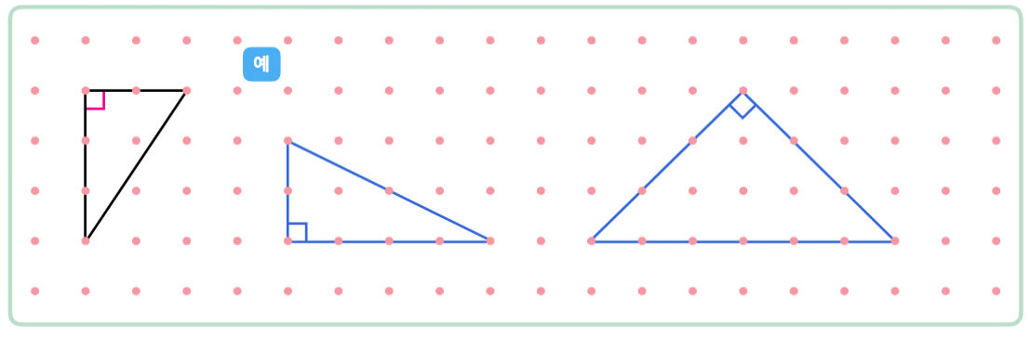
3-1
2. 평면도형
suh_p_0301_02_0005_401_1
05 직각삼각형을 알아볼까요
Θ Description & Function
문제 1
문제 2
문제 3
문제 4
문제 5
문제 6
문제 7
문제 8
활동지 다운로드 버튼(1~3번) 다운로드 되는 파일은
(3-1-2)형성평가2_05차시.hwp
2. 전자저작물의 그리기 툴 그대로 사용. 단, 버튼 내의 텍스트는 약물에 사용하는 YGJAL 폰트, 24px로 바꿔주세요.
[관련 기능 DVD 개발물]
수학(박) 3-1 지도서\app\resource\contents\lesson02\ops\lesson02\mm_31_2_04_07_04.html 참고
3. 풀이 확인 팝업창 (다음 슬라이드)
4. 처음에는 파란 선은 안보임. 정답 확인 클릭하면 그리기 툴로 그린 선은 사라지고 파란 직각삼각형과 직각 표시 나타남. 정답 확인 버튼은 정답 가리기로 토글 됨.
모양과 크기가 다른 직각삼각형을 2개 그리고 직각을 찾아 표시해 보시오.
#2
#1
#3
#4
삽화 파일명 | base_01.svg, answer_01.svg(파란 선 색 #00a0ff) 수학(박) 3-1 지도서\app\resource\contents\lesson02\ops\lesson02\images\mm_31_2_04_07_04

Slide 24
3-1
2. 평면도형
suh_p_0301_02_0005_401_1
05 직각삼각형을 알아볼까요
Θ Description & Function
문제 1
문제 2
문제 3
문제 4
문제 5
문제 6
문제 7
문제 8
< 풀이 확인 클릭 시 나타나는 화면>
모양과 크기가 다른 직각삼각형을 2개 그리고 직각을 찾아 표시해 보시오.
풀이
자와 삼각자를 이용하여 한 각이 직각인 삼각형을 그립니다.

Slide 25
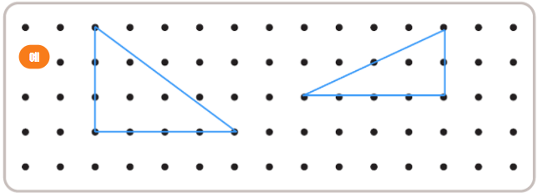
3-1
2. 평면도형
suh_p_0301_02_0005_401_1
05 직각삼각형을 알아볼까요
Θ Description & Function
문제 1
문제 2
문제 3
문제 4
문제 5
문제 6
문제 7
문제 8
기존 개발물 활용(4~8번)
https://cdata2.tsherpa.co.kr/tsherpa/MultiMedia/Flash/2020/curri/index.html?flashxmlnum=youblue86&classa=A8-C1-31-MM-MM-04-03-05-0-0-0-0&classno=MM_31_04/suh_0301_02_0005/suh_0301_02_0005_401_1.html
2. 전자저작물의 그리기 툴 추가. 단, 버튼 내의 텍스트는 약물에 사용하는 YGJAL 폰트, 24px로 바꿔주세요.
[관련 기능 DVD 개발물]
수학(박) 3-1 지도서\app\resource\contents\lesson02\ops\lesson02\mm_31_2_04_07_04.html 참고
3. 처음에는 파란 선은 안보임. 정답 확인 클릭하면 그리기 툴로 그린 선은 사라지고 파란 직각삼각형과 직각 표시 나타남. 정답 확인 버튼은 정답 가리기로 토글 됨.
점 종이에 모양과 크기가 다른 직각삼각형을 2개 그리시오.
#2
#3

Slide 26
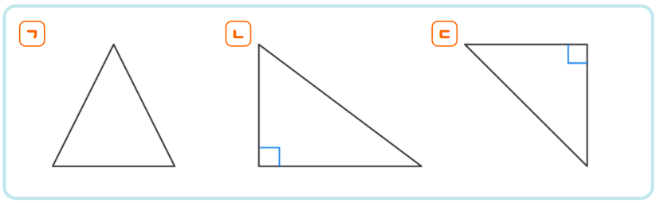
3-1
2. 평면도형
suh_p_0301_02_0005_401_1
05 직각삼각형을 알아볼까요
Θ Description & Function
문제 1
문제 2
문제 3
문제 4
문제 5
문제 6
문제 7
문제 8
기존 개발물 활용(4~8번)
https://cdata2.tsherpa.co.kr/tsherpa/MultiMedia/Flash/2020/curri/index.html?flashxmlnum=youblue86&classa=A8-C1-31-MM-MM-04-03-05-0-0-0-0&classno=MM_31_04/suh_0301_02_0005/suh_0301_02_0005_401_1.html
2. 답 칸 클릭하면 파란색으로 직각표시가 나타남. 정답 확인 버튼은 정답 가리기로 토글 됨.
직각삼각형이 아닌 것을 고르고 이유를 쓰시오.
ㄱ
ㄴ
ㄷ
, 한 각이 직각인 삼각형이 아닙니다.
ㄱ
#2

Slide 27
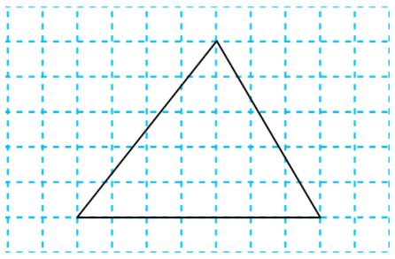
3-1
2. 평면도형
suh_p_0301_02_0005_401_1
05 직각삼각형을 알아볼까요
Θ Description & Function
문제 1
문제 2
문제 3
문제 4
문제 5
문제 6
문제 7
문제 8
1. 기존 개발물 활용(4~8번)
https://cdata2.tsherpa.co.kr/tsherpa/MultiMedia/Flash/2020/curri/index.html?flashxmlnum=youblue86&classa=A8-C1-31-MM-MM-04-03-05-0-0-0-0&classno=MM_31_04/suh_0301_02_0005/suh_0301_02_0005_401_1.html
2. 답 칸 클릭하면 답 나타남. 정답 확인 버튼은 정답 가리기로 토글 됨.
3. 답 칸 내에 예 약물 추가
다음 도형이 직각삼각형이 아닌 이유를 쓰시오.
직각삼각형은 한 각이 직각입니다.
#3
#2

Slide 28



3-1
2. 평면도형
suh_p_0301_02_0005_401_1
05 직각삼각형을 알아볼까요
Θ Description & Function
문제 1
문제 2
문제 3
문제 4
문제 5
문제 6
문제 7
문제 8
기존 개발물 활용(4~8번)
https://cdata2.tsherpa.co.kr/tsherpa/MultiMedia/Flash/2020/curri/index.html?flashxmlnum=youblue86&classa=A8-C1-31-MM-MM-04-03-05-0-0-0-0&classno=MM_31_04/suh_0301_02_0005/suh_0301_02_0005_401_1.html
2. 답 칸 클릭하면 말풍선 노란색으로 변하면서 답 나타남. 정답 확인 버튼은 정답 가리기로 토글 됨.
3. 발문 수정 있음.
4. 지시문 텍스트 수정
→캐릭터의 말풍선을 클릭하세요.
5. 캐릭터 수정 있음. 캐릭터 배경에 맞춰서 말풍선 테두리 변경.
6. 풀이 확인 팝업창 추가 (다음 슬라이드)
#3
직각삼각형에 대해 바르게 설명한 친구를 고르시오.
#4
직각이 2개 있어.
#5
변이 3개, 각이 3개 있어.
#5
#6
#2

Slide 29
3-1
2. 평면도형
suh_p_0301_02_0005_401_1
05 직각삼각형을 알아볼까요
Θ Description & Function
문제 1
문제 2
문제 3
문제 4
문제 5
문제 6
문제 7
문제 8
< 풀이 확인 클릭 시 나타나는 화면>
직각삼각형에 대해 바르게 설명한 친구를 고르시오.
직각이 2개 있어.
풀이
변이 3개, 각이 3개 있어.
직각삼각형은 직각이 1개입니다.
직각삼각형은 변이 3개, 각이 3개입니다.

Slide 30

3-1
2. 평면도형
suh_p_0301_02_0005_401_1
05 직각삼각형을 알아볼까요
Θ Description & Function
문제 1
문제 2
문제 3
문제 4
문제 5
문제 6
문제 7
문제 8
1. 기존 개발물 활용(4~8번)
https://cdata2.tsherpa.co.kr/tsherpa/MultiMedia/Flash/2020/curri/index.html?flashxmlnum=youblue86&classa=A8-C1-31-MM-MM-04-03-05-0-0-0-0&classno=MM_31_04/suh_0301_02_0005/suh_0301_02_0005_401_1.html
2. 답 칸 클릭하면 하얀색으로 대각선과 직각 모양이 나타남. 정답 확인 버튼은 정답 가리기로 토글 됨.
사각형 모양의 종이로 직각삼각형을 2개 만드는 방법을 말해 보시오.
대각선 방향으로 반을 자릅니다.
#2

